Slide 1

Information Literacy & Co.
Formation des usagers en bibliothèques
[765-21n]
S 03 E 01
CC BY SA 4.0 / Raphaël GROLIMUND 12 novembre 2015

Slide 2

OBJECTIFS S03 E01
Dans 1h30, vous devriez :
Pouvoir définir l'Information Literacy
Connaître les autres types de literacies
Être en mesure de vous faire une idée des différences qu'il y a entre les principales literacies
[ <number> ]

Slide 3
INFORMATION LITERACY : POURQUOI ?
« [...] the solution to the overabundance of information is more information. » (p. 13)
« more information » signifie « des métadonnées »
WEINBERGER, David, 2007. Everything Is Miscellaneous: The Power of the New Digital Disorder. New York : Times Books. ISBN 9780805080438.
[ <number> ]

Slide 4
INFORMATION LITERACY : QUEL(S) CRÉDIT(S) ?
Tages-Anzeiger : Wenn Sie den Schülern von heute drei Fähigkeiten mitgeben könnten, um sie für die Zukunft fit zu machen, welche wären das?
P. Aebischer : Kreativität, Teamfähigkeit und das Wissen darum, wo Informationen zu finden sind.
KOHLER, Franziska, 2015. «Der Unterricht ist noch viel zu autoritär». Tages Anzeiger [en ligne]. 20 juillet 2015. [Consulté le 8 novembre 2015]. Disponible à l’adresse : http://www.tagesanzeiger.ch/wirtschaft/der-unterricht-ist-noch-viel-zu-autoritaer/story/26291254
[ <number> ]

Slide 5

INFORMATION LITERACY : ORIGINE
1965 définition du rôle des bibliothécaires dans le cadre des travaux d'étudiants
par Ernest Roe (enseignant australien)
1974 1ère utilisation du terme Information Literacy
par Paul Zurkowski (enseignant américain)
1989 rapport définissant 4 composantes de l'Information Literacy
par l'American Library Association (ALA)
1990 rapport définissant le rôle de formation des bibliothèques (Ross report)
dirigé par Ian Gordon Ross (chimiste australien)
En partie basé sur BUNDY, Alan et DOSKATSCH, Irene (éd.), 2004. Australian and New Zealand information literacy framework: principles, standards and practice [en ligne]. 2e éd. Adelaide : ANZIIL. [Consulté le 9 novembre 2015]. ISBN 1 920927 00 X.
Disponible à l’adresse : http://www.caul.edu.au/content/upload/files/info-literacy/InfoLiteracyFramework.pdf
[ <number> ]

Slide 6

INFORMATION LITERACY : TRADUCTIONS
Information Literacy
compétences informationnelles
maîtrise de l’information
culture de l’information
compétences en culture informationnelle
Informationskompetenz
competenza informativa
[ <number> ]

Slide 7
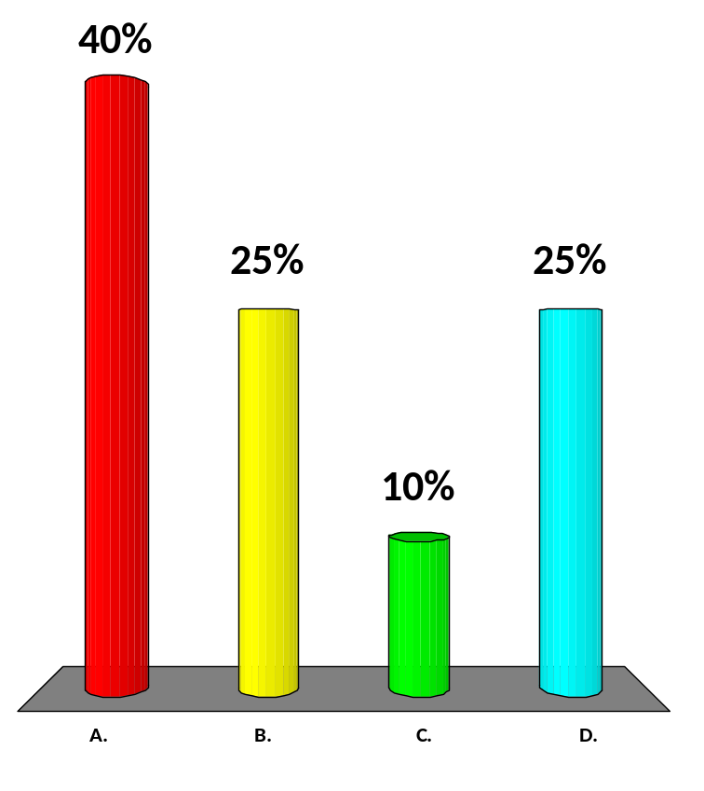
QUELLE EST VOTRE TRADUCTION PRÉFÉRÉE D'INFORMATION LITERACY ?
Compétences informationnelles
maîtrise de l’information
culture informationnelle
compétences en culture informationnelle
[ <number> ]

Slide 8
INFORMATION LITERACY : TRADUCTIONS
Information Literacy
compétences informationnelles
maîtrise de l’information
culture de l’information
compétences en culture informationnelle
Informationskompetenz
competenza informativa
Literacy = alphabétisation
=> literate = instruit, cultivé
=> illiterate = analphabète, illettré
[ <number> ]

Slide 9



INFORMATION LITERACY : DÉFINITIONS (MONDE)
« To be information literate, a person must be able to recognize when information is needed and have the ability to locate, evaluate, and use effectively the needed information. »
AMERICAN LIBRARY ASSOCIATION, 1989. Presidential Committee on Information Literacy: Final Report [en ligne]. Washington, D.C : American Library Association. [Consulté le 9 novembre 2015].
Disponible à l’adresse : http://www.ala.org/acrl/publications/whitepapers/presidential
x
« [...] information literacy has been generally defined as an understanding and set of abilities enabling individuals to ‘recognise when information is needed and have the capacity to locate, evaluate, and use effectively the needed information’ »
BUNDY, Alan et DOSKATSCH, Irene (éd.), 2004. Australian and New Zealand information literacy framework: principles, standards and practice [en ligne]. 2e éd. Adelaide : ANZIIL. [Consulté le 9 novembre 2015]. ISBN 1 920927 00 X.
Disponible à l’adresse : http://www.caul.edu.au/content/upload/files/info-literacy/InfoLiteracyFramework.pdf
reprend la définition américaine
[ <number> ]

Slide 10



INFORMATION LITERACY : DÉFINITIONS (EUROPE)
« Informationskompetenz ist unabhängig von Lebensalter, Bildungsstand, Fachrichtung
oder beruflichem Umfeld zu verstehen als eine komplexe Fähigkeit, Informationen selb storganisiert und problemlösungsorientiert effizient zu suchen, zu finden, zu bewerten und effektiv zu nutzen. »
DEUTSCHER BIBLIOTHEKSVERBAND, 2009. Standards der Informationskompetenz für Studierende [en ligne]. 7 mars 2009. [Consulté le 9 novembre 2015].
Disponible à l’adresse : http://www.bibliotheksverband.de/fileadmin/user_upload/Kommissionen/Kom_Dienstleistung/Publikationen/Standards_Infokompetenz_03.07.2009_endg.pdf
« Une personne qui possède des compétences informationnelles est capable de savoir quand et pourquoi elle a besoin d’informations, peut trouver l’information souhaitée et sait évaluer si l’information trouvée peut effectivement être utilisée. »
Informationskompetenz. http://www.informationskompetenz.ch/fr/ikurz-fr (consulté le 9 novembre 2015)
« Utiliser l'information de manière efficace et judicieuse, c'est d'abord savoir identifier et caractériser son besoin documentaire. C'est être capable de déterminer les sources pertinentes, les interroger, récupérer l'information et savoir l'évaluer. »
ADBU, 2012. Référentiel des compétences informationnelles: pour réussir son parcours de formation dans les établissements d’enseignement supérieur [en ligne]. décembre 2012. [Consulté le 9 novembre 2015].
Disponible à l’adresse : http://adbu.fr/wp-content/uploads/2013/02/R%C3%A9f%C3%A9rentiel-ADBU-2012-165X235cm-3.pdf
[ <number> ]

Slide 11





INFORMATION LITERACY : PRINCIPES
x
(ACRL) (ANZIIL) (dbv) (ADBU) (Infokompetenz)
Standard 1 Standard 1 1. Standard Principe 1 Principe 1
need need Bedarf besoin besoin
Standard 2 Standard 2 2. Standard Principe 2 Principe 2
access access Zugang accès accès
Standard 3 Standard 3 3. Standard Principe 3 Principe 3
evaluate evaluate Bewerten évaluer évaluation
Standard 4 Principe 4
manage organisation
Standard 4 Standard 5 4. Standard Principe 4 Principe 5
use create verarbeiten produire utilisation
Standard 5 Standard 6 5. Standard Principe 6
economic, legal economic, legal Verantwortung responsabilité
& social issues & social issues
[ <number> ]

Slide 12


INFORMATION LITERACY : PUBLICS
x
« Producing such a citizenry will require that schools and colleges appreciate and integrate the concept of information literacy into their learning programs. »
AMERICAN LIBRARY ASSOCIATION, 1989. Presidential Committee on Information Literacy: Final Report [en ligne]. Washington, D.C : American Library Association. [Consulté le 9 novembre 2015].
Disponible à l’adresse : http://www.ala.org/acrl/publications/whitepapers/presidential
« Informationskompetenz ist unabhängig von Lebensalter [...]. Informationskompetenz ist eine Schlüsselqualifikation der modernen Informationsgesellschaft und ein entscheidender Faktor für den Erfolg in Studium, Forschung und Beruf. »
Informationskompetenz : Vermittlung von Informationskompetenz an deutschen Bibliotheken. http://www.informationskompetenz.de/ (consulté le 9 novembre 2015)
« Les compétences en culture informationnelle doivent être sont un processus qui incitent les gens à utiliser l’information d’une manière critique et qui fait partie de la formation tout au long de la vie et de notre culture de l’information. »
Informationskompetenz. http://www.informationskompetenz.ch/fr/ikurz-fr (consulté le 9 novembre 2015)
« Individuals are faced with diverse information choices in their studies, in the workplace, and in their lives. »
BUNDY, Alan et DOSKATSCH, Irene (éd.), 2004. Australian and New Zealand information literacy framework: principles, standards and practice [en ligne]. 2e éd. Adelaide : ANZIIL. [Consulté le 9 novembre 2015]. ISBN 1 920927 00 X.
Disponible à l’adresse : http://www.caul.edu.au/content/upload/files/info-literacy/InfoLiteracyFramework.pdf
« Aujourd’hui, ces compétences sont indispensables pour la réussite de ses études dans l’enseignement supérieur. »
ADBU, 2012. Référentiel des compétences informationnelles: pour réussir son parcours de formation dans les établissements d’enseignement supérieur [en ligne]. décembre 2012. [Consulté le 9 novembre 2015]. Disponible à l’adresse : http://adbu.fr/wp-content/uploads/2013/02/R%C3%A9f%C3%A9rentiel-ADBU-2012-165X235cm-3.pdf
[ <number> ]

Slide 13
***LITERACY
INFORMATIONFINANCIAL
WEBICTSTEMSCIENTIFIC
VISUALLITERACYHEALTH
DIGITALTRANSMEDIANEW
METACULTURALCOMPUTER
[ <number> ]

Slide 14
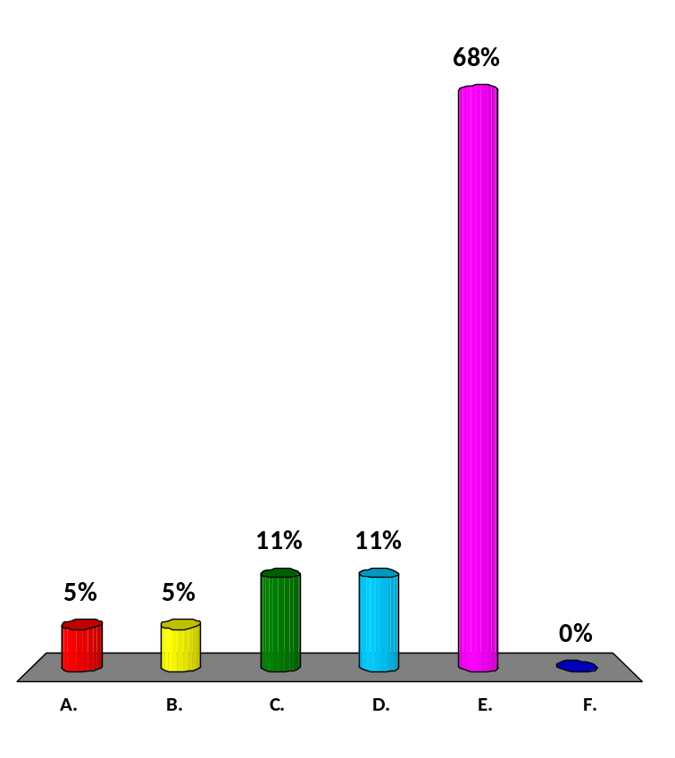
TROUVEZ L’INTRUS
DIGITAL LITERACY
INFORMATION LITERACY
STEM LITERACY *
TRANSLITERACY
VISUAL LITERACY
WEB LITERACY
[ <number> ]

Slide 15
TRANSLITERACY : UNE DÉFINITION
Transliteracy ne vient pas de littératie, mais de translittération !
« Transliteracy is the ability to read, write and interact across a range of platforms, tools and media from signing and orality through handwriting, print, TV, radio and film, to digital social networks. »
THOMAS, Sue, JOSEPH, Chris, LACCETTI, Jess, MASON, Bruce, MILLS, Simon, PERRIL, Simon et PULLINGER, Kate, 2007. Transliteracy: Crossing divides. First Monday [en ligne]. 12 décembre 2007. Vol. 12, n° 12. [Consulté le 9 novembre 2015].
Disponible à l’adresse : http://firstmonday.org/ojs/index.php/fm/article/view/2060
[ <number> ]

Slide 16
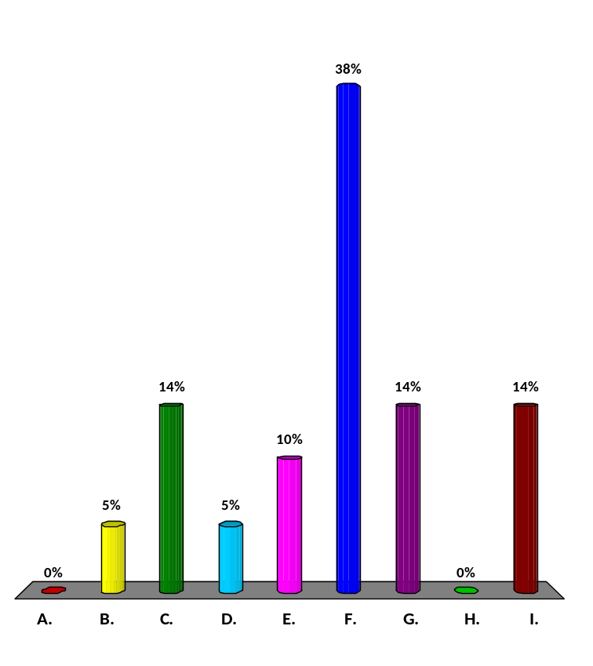
QUEL(S) SERVICE(S) UTILISEZ-VOUS ?
Facebook
Instagram
WhatsApp
Snapchat
Twitter
LinkedIn
Zotero
Github
autres
[ <number> ]

Slide 17
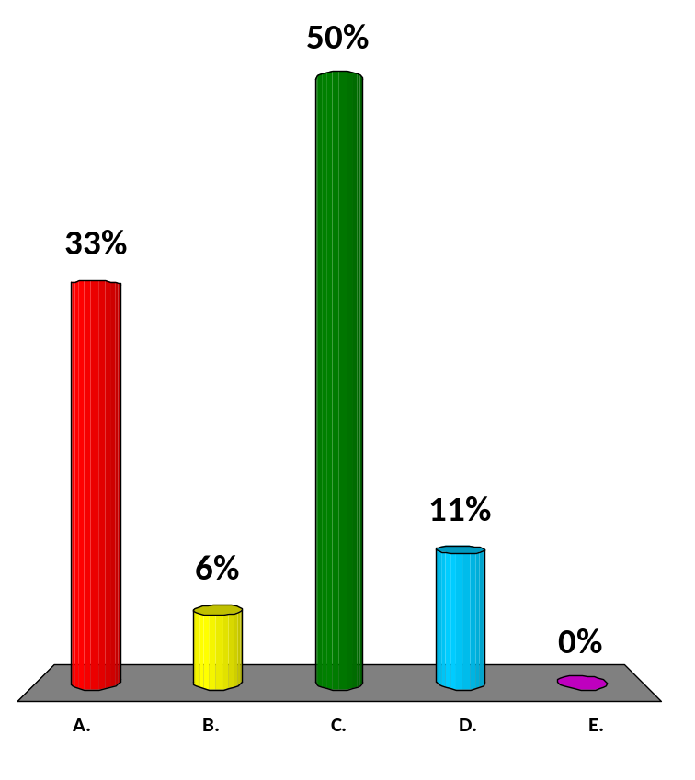
TROUVEZ L'INTRUS
BIOS
Mac OS
Sun OS
Ubuntu
Windows
[ <number> ]

Slide 18
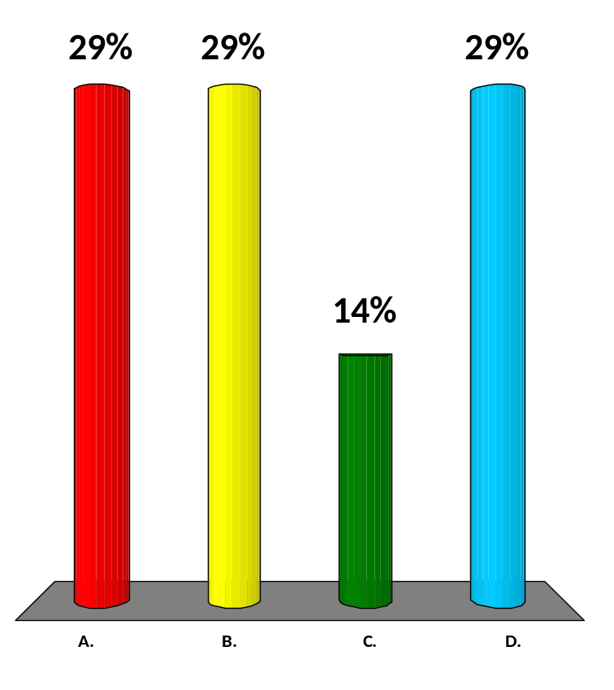
TROUVEZ L'INTRUS
Instagram
Snapchat
Twitter
WhatsApp
[ <number> ]

Slide 19
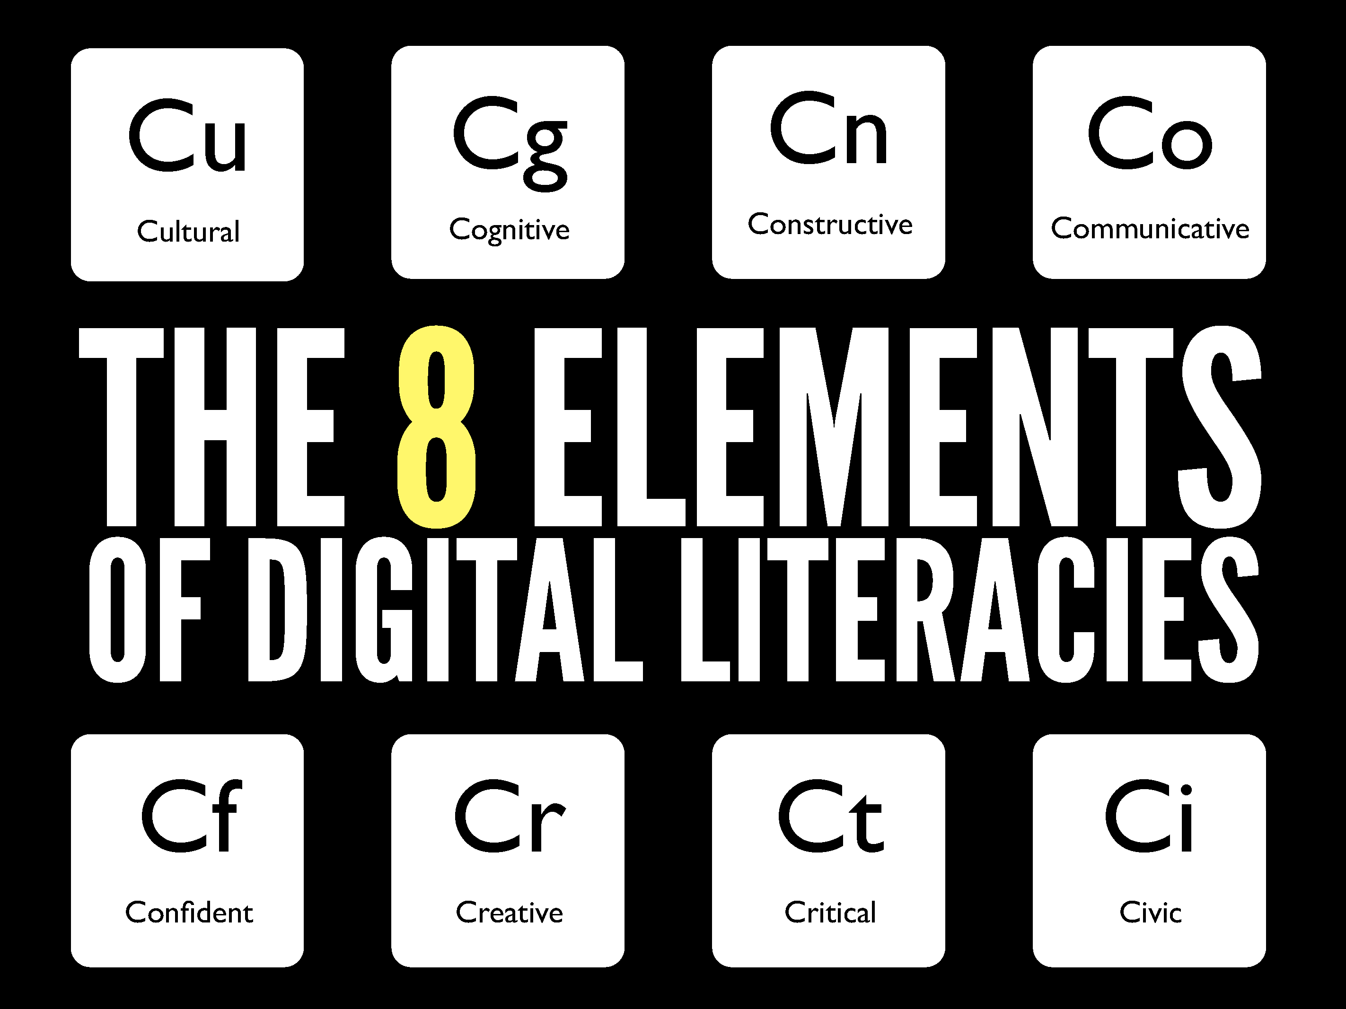
DIGITAL LITERACY : DÉFINITION
Source : (BELSHAW 2011, slide 28)

Slide 20
DIGITAL LITERACY : AUTRE DÉFINITION
« To help tidy things up a bit, though, it might help to think of digital literacy as being separated into three literacy 'sub-divisions':
Functional digital literacy : how to create, activate an account; how to fin, add, invite friends; how to sign in/out...
Network digital literacy : manage various profiles/identities; know what happens to material uploaded; know how to read & interpret Terms of Service...
Critical digital literacy : find, validate, interpret, analyse, critique, evaluate, synthesise & communicate information. » (p. 171-172)
POORE, Megan, 2013. Using social media in the classroom: a best practice guide. Los Angeles : SAGE. ISBN 978-1-4462-0280-7.
[ <number> ]

Slide 21

VOUS AVEZ UN PROBLÈME ?
VOUS CRÉEZ UNE APPLICATION ?
There's an ape to buy it !
There's an app for that !
[ <number> ]

Slide 22






QUEL TERME VOUS VIENT À L'ESPRIT QUAND VOUS VOYEZ...
[ <number> ]

Slide 23
VISUAL LITERACY : DÉFINITION
« Visual literacy is a set of abilities that enables an individual to effectively find, interpret, evaluate, use, and create images and visual media. » (p. 97)
VISUAL LITERACY STANDARDS TASK FORCE, 2012. Visual literacy competency standards for higher education. In : College & Research Libraries News. February 2012. Vol. 73, n° 2, pp. 97–104.
[ <number> ]

Slide 24
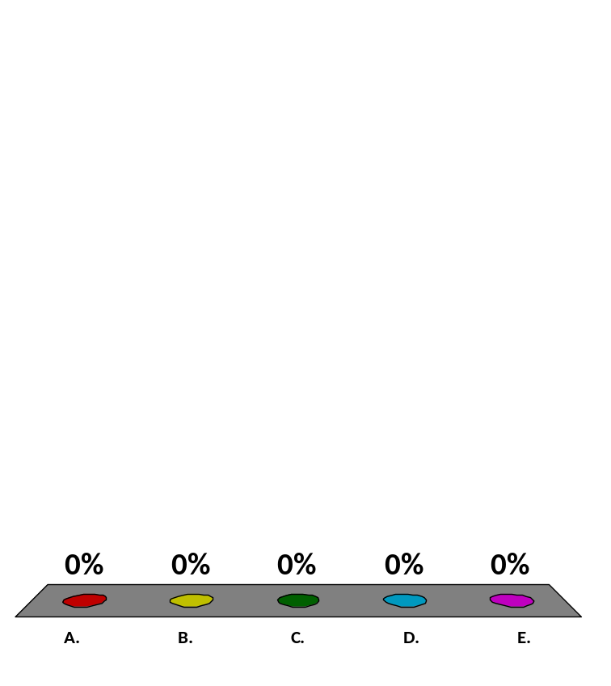
TROUVEZ L'INTRUS
Chrome
Firefox
Internet Explorer
Opera
Safari
[ <number> ]

Slide 25
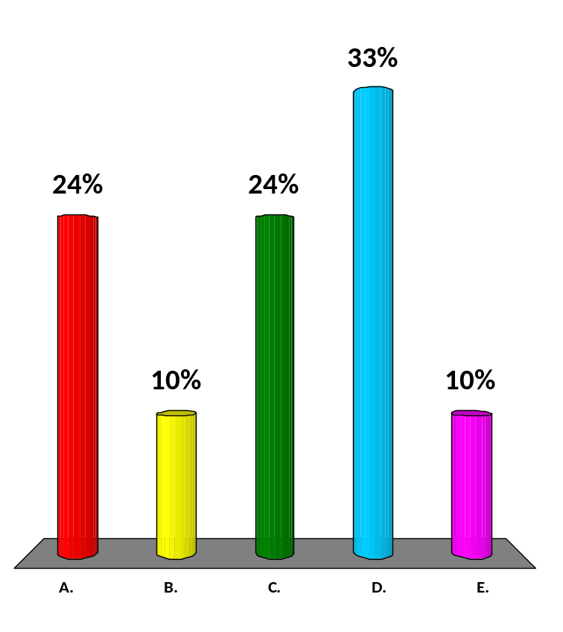
TROUVEZ L'INTRUS
https://www.nb.admin.ch/org/00863/index.html?lang=fr
http://www.hesge.ch/heg/infotheque/actualites
http://www.letemps.ch/economie/2015/11/06/skype-what-s-app-autres-operateurs
http://www.bnf.fr/fr/collections_et_services/aides_recherche_documentaire.html
https://www.swissbib.ch/Record/319855031
[ <number> ]

Slide 26
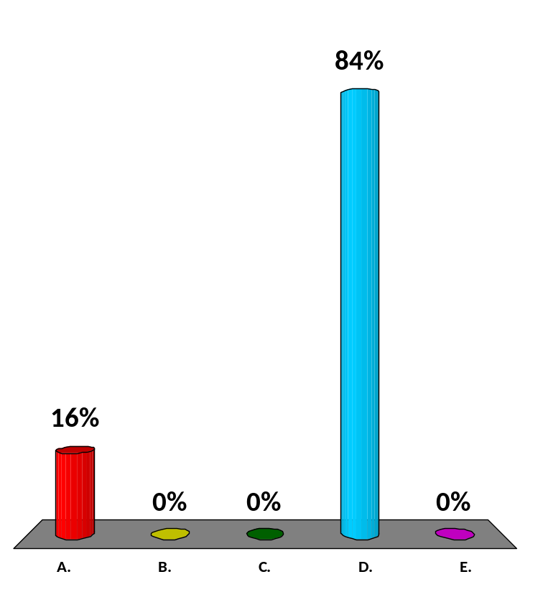
TROUVEZ L'INTRUS
<html></html>
<body></body>
<head></head>
<shoulders></shoulders>
<footer></footer>
[ <number> ]

Slide 27

WEB LITERACY : DÉFINITION
« Mozilla defines web literacy as the skills and competencies needed for reading, writing and participating on the Web. »
Web Literacy Map. https://teach.mozilla.org/teach-like-mozilla/web-literacy/ (consulté le 11 novembre 2015)
[ <number> ]

Slide 28
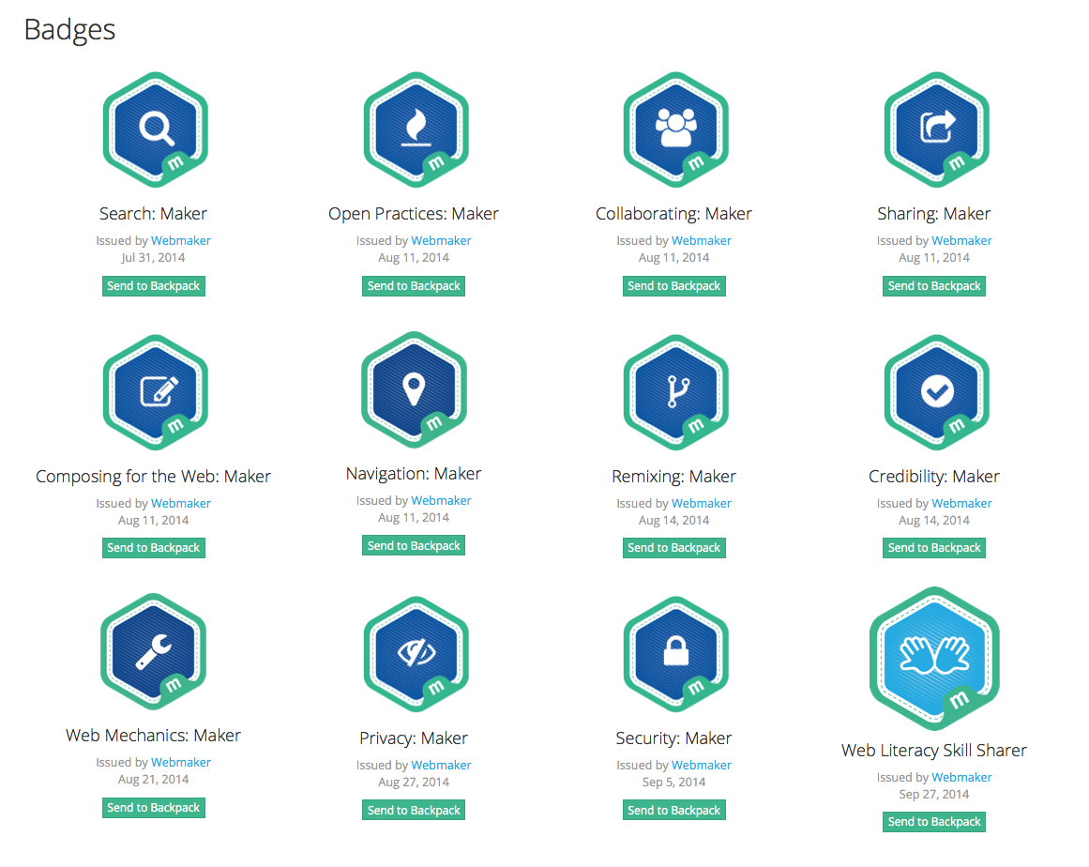
WEB LITERACY : BADGES
[ <number> ]

Slide 29
LITERACIES : MÉLANGES ET LIMITES
Dénominations (selon Belshaw)
États-Unis Information Literacy
Angleterre Media Literacy
Australie Digital Media Literacy
Europe contin. Digital Media Literacy
Norvège Digital Kompetanse
Indonésie Info Comm
BELSHAW, Doug, 2011. The Essential Elements of Digital Literacies. Association of Independent Schools of New South Wales (Australia) ICT Managers Conference [en ligne]. 19 mai 2011. [Consulté le 11 novembre 2014]. Disponible à l’adresse : http://www.slideshare.net/dajbelshaw/the-essential-elements-of-digital-literacies
[ <number> ]

Slide 30

BIBLIOGRAPHIE & CRÉDITS
Bibliographie
BELSHAW, Doug, 2011. The Essential Elements of Digital Literacies. Association of Independent Schools of New South Wales (Australia) ICT Managers Conference [en ligne]. 19 mai 2011. [Consulté le 8 novembre 2015]. Disponible à l’adresse : http://www.slideshare.net/dajbelshaw/the-essential-elements-of-digital-literacies
MOZILLA, 2015. Web Literacy. Mozilla Learning [en ligne]. 2015. [Consulté le 8 novembre 2015]. Disponible à l’adresse : https://teach.mozilla.org/teach-like-mozilla/web-literacy/
POORE, Megan, 2013. Using social media in the classroom: a best practice guide. Los Angeles : SAGE. ISBN 978-1-4462-0280-7. 371.334 POO
VISUAL LITERACY STANDARDS TASK FORCE, 2012. Visual literacy competency standards for higher education. College & Research Libraries News. février 2012. Vol. 73, n°2, pp. 97‑104.
Bibliographie complète, évolutive et collaborative en ligne
https://www.zotero.org/groups/heg-765-2n/items
[ <number> ]

Slide 31
BIBLIOGRAPHIE & CRÉDITS
Crédits
History (CC BY John Caserta) http://thenounproject.com/term/history/11223/
InfoLit (CC0 Edgar Luy Perez)
United-States (CC BY Monika Ciapala) http://thenounproject.com/term/united-states/3405/
Australia (CC BY Ted Grajeda) http://thenounproject.com/term/australia/22645/
New-Zealand (CC BY Ted Grajeda) http://thenounproject.com/term/new-zealand/22648/
Germany (CC BY Ted Grajeda) http://thenounproject.com/term/germany/22652/
France (CC BY Monika Ciapala) http://thenounproject.com/term/france/3416/
Switzerland (CC BY Alen Krummenacher) http://thenounproject.com/term/switzerland/15771/
Mozilla_icon (GNU GPL Alexander Moore) http://findicons.com/icon/225770/mozilla_icon
Monkey (CC BY Pieter J. Smits) https://thenounproject.com/term/monkey/132526/
Round glasses (CC BY pelin kahraman) https://thenounproject.com/term/round-glasses/199482/
Unlock (CC0 Jafri Ali) https://thenounproject.com/term/unlock/13480/
Cross (CC BY Lorena Salagre) https://thenounproject.com/term/cross/32730/
University (CC BY Daniel Turner) https://thenounproject.com/term/university/25945/
Floppy Disk (CC BY JD) https://thenounproject.com/term/floppy-disk/17403/
Apple (CC BY Arthur Shlain) https://thenounproject.com/term/apple/71052/
Slide sur la Digital Literacy (CC BY) : voir bibliographie pour la référence complète de la source
[ <number> ]

